Slide 1
差分放大电路

Slide 2
实验目的
1. 加深对差动放大器性能及特点的理解。
2. 学习差动放大器主要性能指标的测试方法。

Slide 3
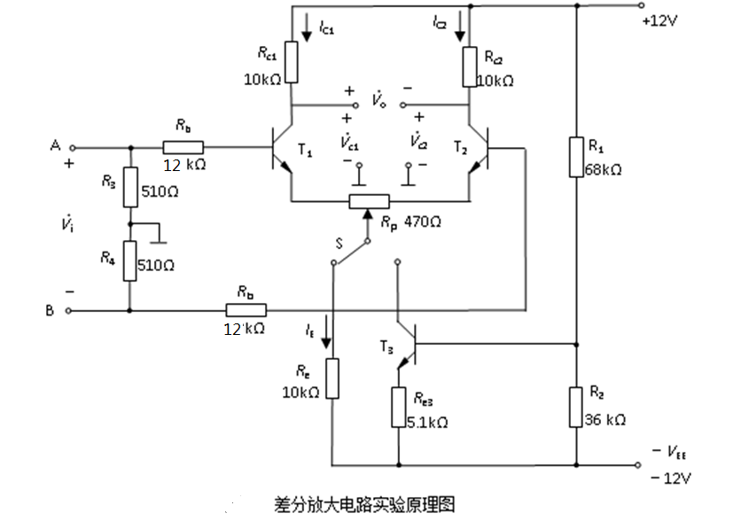
放大器原理图

Slide 4
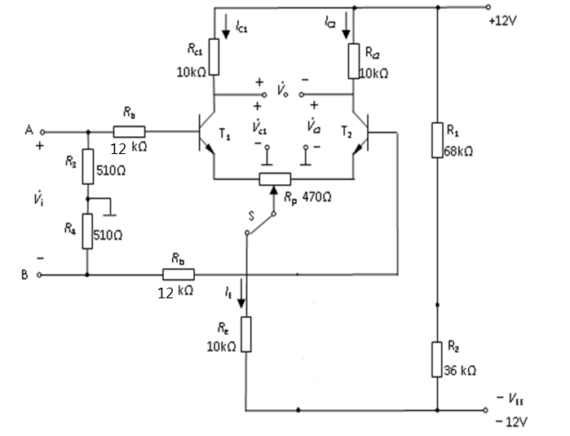
实验内容
1. 静态工作点的调整和测量
（1）调测静态工作点
连接线路

Slide 5
实验内容
（1）调测静态工作点
1） 调节放大器零点
信号源不接入，即将放大器输入端A和B短接，接通±12V直流电源，用直流电压表测量输出电压Vo，调节调零电位器RW，使Vo＝0。
2) 测量静态工作点
用直流电压表测量T1和T2管各电极的电位及射极电阻Re 两端的电压VRe
实际 测量值 | V_{C1}(V) | V_{E1}(V) | V_{B1}(V) | V_{C2}(V) | V_{B2}(V) | V_{E2}(V) | V_{Re}(V)
测量 计算值 | V_{CE1}(V) | V_{BE1}(V) | V_{CE2}(V) | V_{BE2}(V) | I_{C1} (mA) | I_{C2} (mA) | I_{Re} (mA)

Slide 6
（2） 测量差模电压放大倍数
调节函数信号发生器为频率f=1kHz的正弦信号，并使输出旋钮旋至零；将函数信号发生器的输出端接差分放大器输入A端，信号源的屏蔽端接放大器输入B端并接地构成单端输入方式；用示波器监视输出端（集电极 或 与地之间）。
接通 直流电压，逐渐增大输入电压Vi（约100 mV），在输出波形无失真的情况下，用交流毫伏表测 Vi、Vc1、Vc2 ，记入表3.2中，并观察 Vi、Vc1、 Vc2 之间的相位关系及VRe 随Vi改变而变化的情况。

Slide 7
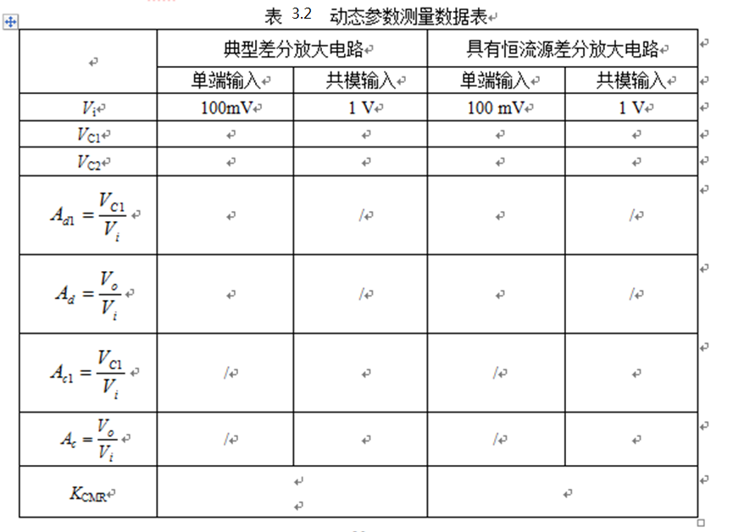

Slide 8
(3 ) 测量共模电压放大倍数
将A，B端短接，信号源接在A和地之间，构成共模方式，调节输入信号f=1kHz，Vi=1V，在输出电压无失真的情况下，测量Vc1、Vc2 ，记入表3.2，并观察 Vi 、Vc1、 Vc2之间的相位关系及VRe随Vi改变而变化的情况。
2. 具有恒流源的差分放大电路性能测试
将实验指导书图3.1电路中开关S拨向右边，构成具有恒流源的差动放大电路。重复内容1-(2)、1-(3)的要求，记入表3.2。

